Slide 1
Vision & AI base
Self-driving Model Car

Slide 2
Project Overview
- Summary, Block Diagram
Roles & Responsibilities
- Role of Mine
Specification
Result

Slide 3
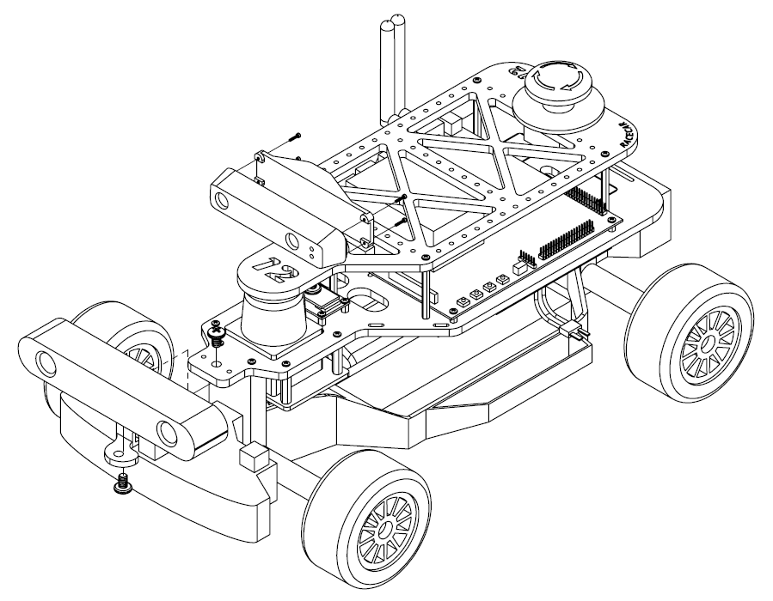
Project Overview SUMMARY
Vision & AI Base Self-driving Model Car
Project Goals 1. Self-driving in Self-produced track(Straight and S Course) 2. Stop at the stop line and Bypass the hurdle Using Image Processing(OpenCV) 3. Recognition of traffic light and sign Using A.I(Machine Learning)
Application
Image Processing Machine Learning
NVIDIA JETSON TX2
ROS
Middle Ware
360 Laser Distance Sensor LDS-01
Linux
STM32 F722ZE
Motor Motor ESC
ARM Cortex A57 CPU
Logitech Camera
Notes:
프로젝트의 최종 목표는 다음과 같습니다.
하나, 자체 제작된 트랙내에서의 직선/곡선주행
둘, 이미지 처리를 통한 정지선 인식 및 정차, 우회
마지막으로, 딥러닝을 통한 신호등 및 표지판 인식입니다.

Slide 4
Project Overview HARDWARE DIAGRAM
Vision & AI Base Self-driving Model Car
→ Electric Current
→ Data
→ Current + Data
Logi Camera
SSD
NVIDIA JETSON TX2
LDS Sensor
USB
HERB
IMU Sensor
TX2 Battery
STM32 F722ZE
Car Battery
ESC
Brushless Motor
Steering Servo

Slide 5
Roles & Responsibilities
Vision & AI Base Self-driving Model Car
Role(Firmware)
Car(Motor, ECS) Control TX2 ↔ STM32 Communication ROS Subscriber
Lee Jun Tae
Jang In Sang
Role(Middleware)
General Manager Robot OS Sensor(IMU, LDS) Data Analysis
Lee Mi Reu
Jung Ji Won
Role(Software)
Machine Learning(A.I) Traffic Light, Sign Detection And Analysis
Role(Software)
Image Processing(OpenCV) Lane, Stop Line, Hurdle detection
And Analysis
Notes:
저의 역할은 다음과 같습니다.
첫째, STM32보드를 통한 차량 제어(모터제어), Test UI
둘째, TX2보드와 STM32의 통신
마지막으로, TX2보드의 ROS중 Subscribe

Slide 6
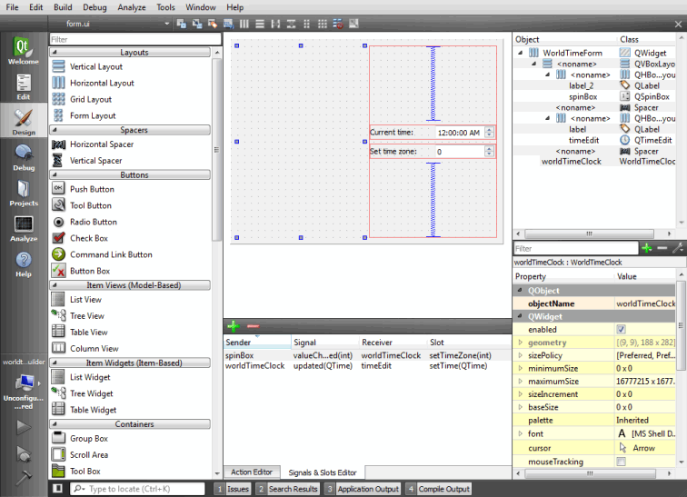
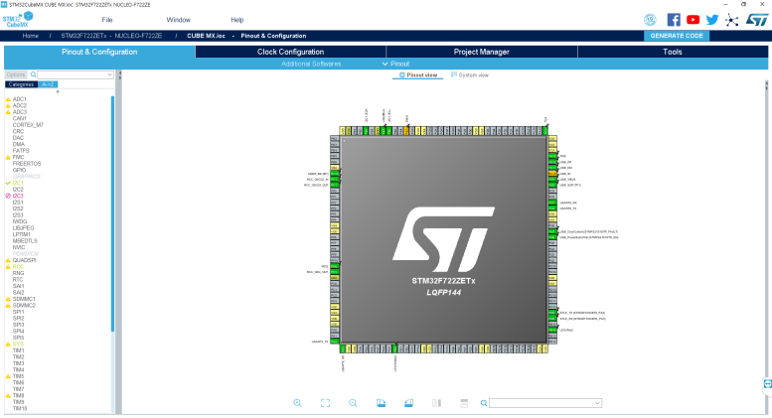
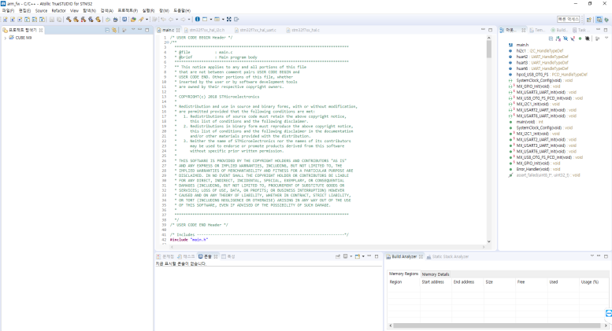
Specification Software Tools
Vision & AI Base Self-driving Model Car
Software Tools
QT Creator – GUI Generation Purpose on NVIDIA Jetson TX2 Development Kit
STM32 CUBE MX – A graphical software configuration tool that allows the generation of C initialization code using graphical wizards
Atollic TrueSTUDIO for STM32 – Extensive STM32 device and board support Video tutorials, documentation and discussion forums available
Notes:
사용된 Software Tool은 다음과 같습니다.
QT Creator는 TX2에서 차량 제어 Test를 진행해보기 위한 UI제작용도
CUBE MX는 STM32보드 사용시 보드 설정 및 코드 생성 용도
TrueStudio는 코드 작성 및 build, debug용도로 사용된 IDE입니다.

Slide 7
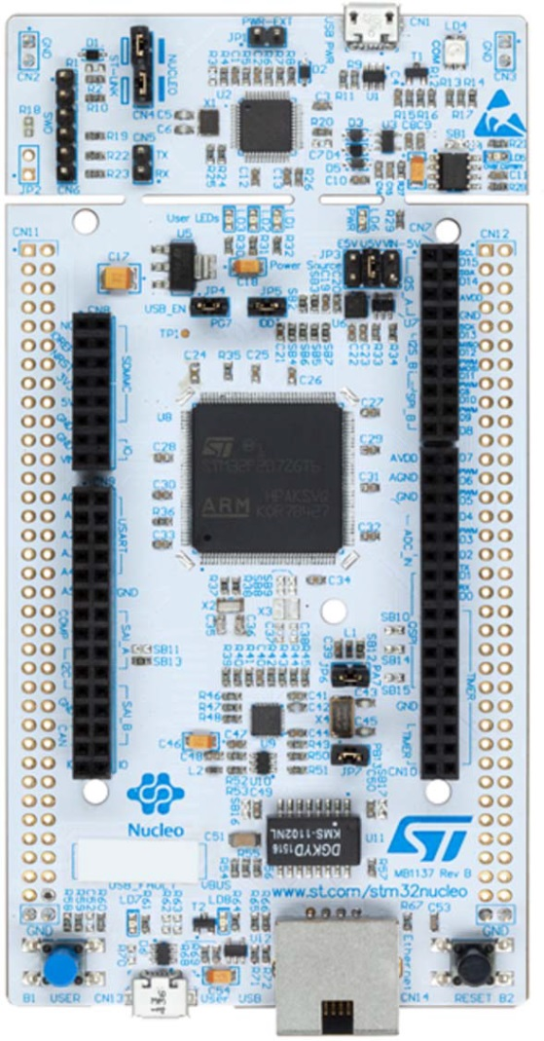
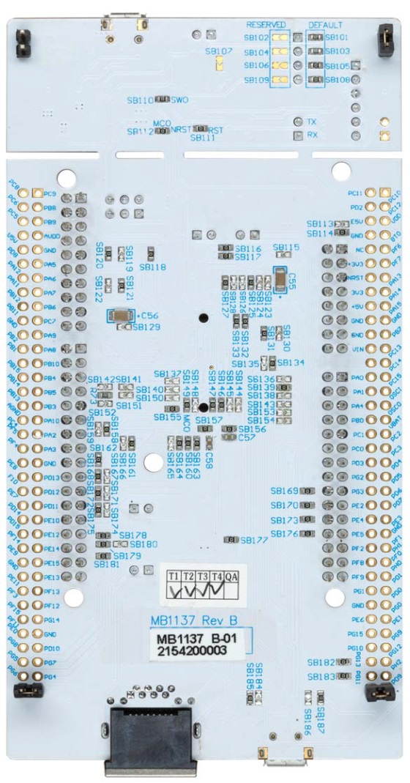
Specification STM32
Vision & AI Base Self-driving Model Car
STM32 F722ZE Board Specification
CPU : Arm Cortex-M7 core
STM32 microcontroller in LQFP144 package
Ethernet compliant with IEEE-802.3-2002
USB OTG or full-speed device
3 user LEDs
2 push-buttons: USER and RESET
LSE crystal : 32.768 kHz crystal oscillator HSE crystal : 8MHz crystal oscillator
Board connectors : - USB with Micro-AB - Ethernet RJ45
Notes:
사용된 보드 Spec입니다.
최종적으로 프로젝트에 사용된 보드는 더 작은 소형의 보드로, STM32L432입니다.
STM32L432는 최대 시스템클럭이 80MHz로 몇몇 설정이 수정되어야 합니다.(실제 64MHz사용)

Slide 8
Specification STM32(PWM Config.)
Vision & AI Base Self-driving Model Car
CUBE MX PWM Configuration
Sysclk : 216MHz
PWM pulse period : 20ms(f=50Hz)
Prescaler : 1/432
Counter period : 1/10000
1count period : 20ms/10000=0.002ms
Pulse width count = pulse width / 1count period ex) Servo middle = 760 Stepper neutral = 750
Servo(Steering) Motor
Pulse period : 20ms(f=50Hz)
Max left pulse width : 1.08ms
Max right pulse width : 1.96ms
Middle pulse width : 1.52ms
Brushless(Speed) Motor
Pulse period : 20ms(f=50Hz)
Full reverse : 1ms
Neutral : 1.5ms
Full forward : 2ms
Notes:
모터 제어를 위한 stm보드의 pwm설정입니다.

Slide 9
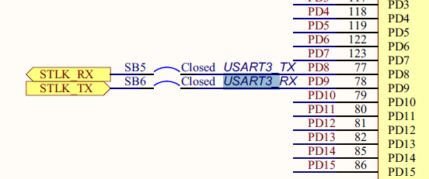
Specification STM32(USART Config.)
Vision & AI Base Self-driving Model Car
USART Communication
Available on PD8 and PD9 - PD8 : USART3 TX, SB5 ON and SB7 OFF - PD9 : USART3 RX, SB6 ON and SB4 OFF
Can be connected either to ST-LINK or to ST morpho connector.

Slide 10

Specification USART Protocol
Vision & AI Base Self-driving Model Car
Steering
Protocol
760
16 0 도
540
L15(15)
-30도
R/L
980
R15(31)
Steering Left/Right bit
L : 0, R : 1
Steering bit
0(0000)~15(1111) stage
Speed
Neutral : 0
Forward : 1~3 Stage
Reverse : only 1 stage
Speed bit
0(000) : neutral
1(001)~3(011) : 1~3 stage forward
4(100) : only 1 stage reverse
Notes:
TX2보드와 STM32보드간의 USART통신을 위한 프로토콜입니다.
차량의 steering제어를 위한 제어량은 총 30단계로 나눠져 있으며 uart로 전송되는 값의 7~4bit를 차지합니다. 그 중 최상위 비트는 좌/우를 담당합니다.
Speed값은 총 4단계로 나눠져 있으며 uart로 전송되는 값의 0~2bit를 담당합니다.

Slide 11
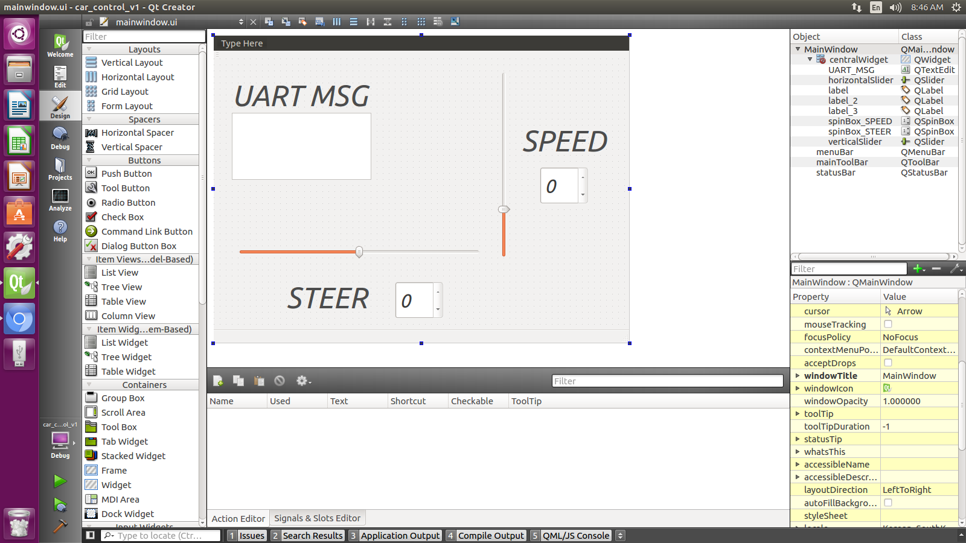
Result GUI
Vision & AI Base Self-driving Model Car
NVIDIA Jetson TX2 GUI
UART MSG(Text edit)
Transmitted message with UART
Protocol applied
SPEED(Spin box)
Range : Max 3 ~ Min -1
Combined with Vertical bar
STEER(Spin box)
Range : Max 15 ~ Min -15
Combined with Horizontal bar
Notes:
TX2보드에서 차량 제어 Test를 위해 만들어진 GUI입니다

Slide 12
Result CAR CONTROL
Vision & AI Base Self-driving Model Car
Block Diagram
Servo
Motor
PWM(TIM1-Channel1)
NVIDIA JetsonTX2
GUI/ ROS Subscriber
USART ttyACM0
STM32 F722ZE
Nucleo
PWM Generation
3.3V
UART3 Receive
USART ttyACM0
UART6 Transmit
PWM(TIM1-Channel2)
7.4V 6200mAh Battery
ESC
Brushless
Motor
7.4 V
Notes:
최종적인 차량제어의 결과입니다.
1. TX2의 GUI 또는 ROS Subscriber에서 계산된 제어량이 Serial(dev/ttyACM0)을 통해 STM32보드로 전송되며(ASCII 값)
2. STM32는 전송된 ASCII값을 정수형으로 변환, 각각의 STEER값, SPEED값으로 계산된 PWM을 출력합니다.

